Slide 1
Коллекция «Единая школьная форма» Кемеровской области

Slide 2
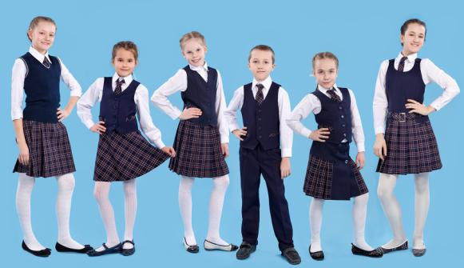
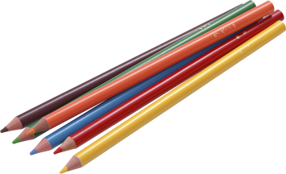
Младшая школа

Slide 3
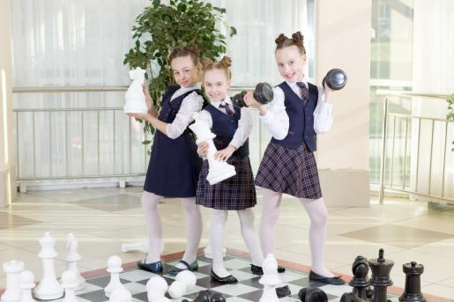

Slide 4
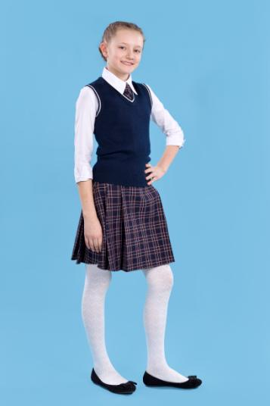
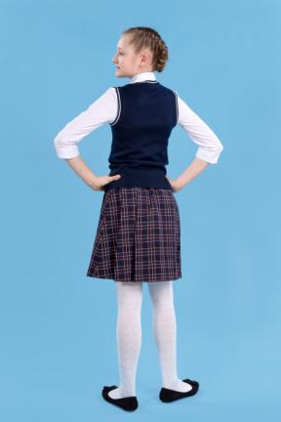
Жилет трикотажный и юбка
Рекомендуемые размеры:
32-38
Рекомендуемые роста:
128-146

Slide 5
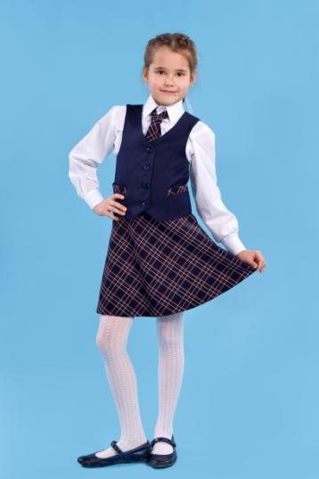
Жилет и юбка
Рекомендуемые размеры: 32-38
Рекомендуемые роста: 128-146

Slide 6
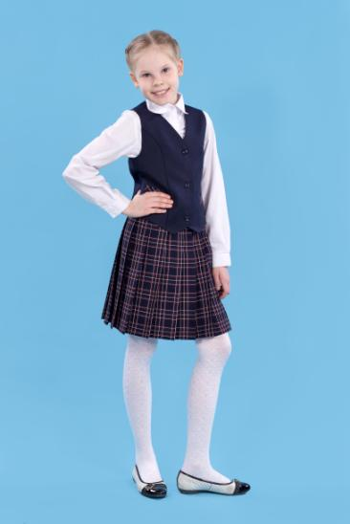
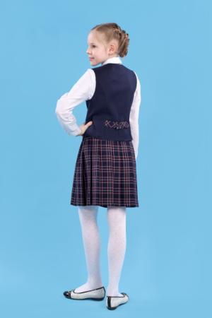
Жилет и юбка
Рекомендуемые размеры: 32-38
Рекомендуемые роста: 128-146

Slide 7
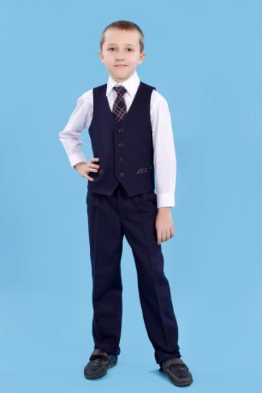
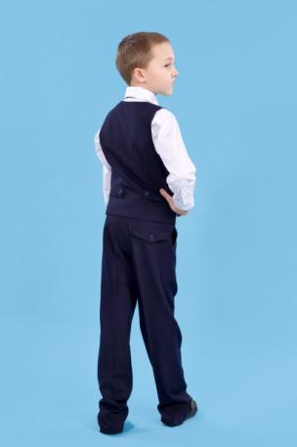
Жилет и брюки
Рекомендуемые размеры: 32-38
Рекомендуемые роста: 128-146

Slide 8
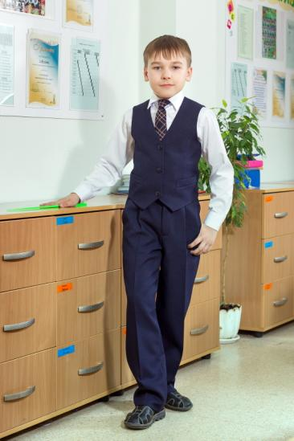
Жилет и брюки
Рекомендуемые размеры:
32-38
Рекомендуемые роста:
128-146

Slide 9
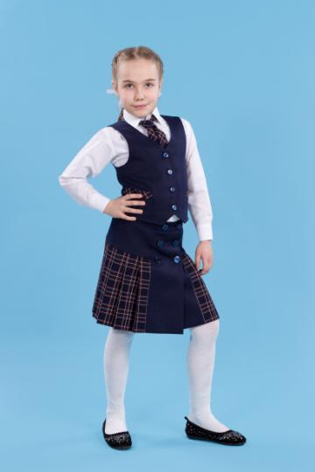
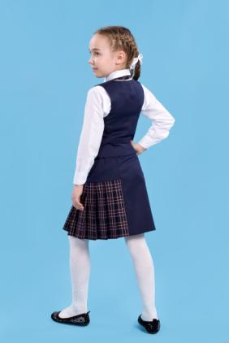
Жилет и юбка
Рекомендуемые размеры: 32-38
Рекомендуемые роста: 128-146

Slide 10
Сарафан
Рекомендуемые размеры: 32-38
Рекомендуемые роста: 128-146

Slide 11
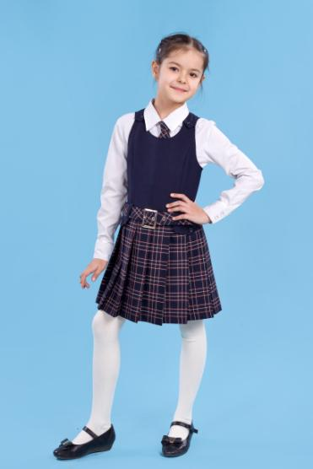
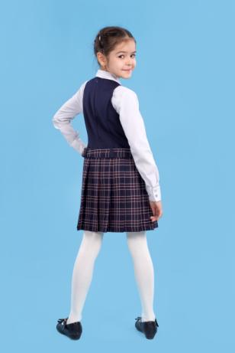
Сарафан
Рекомендуемые размеры: 32-38
Рекомендуемые роста: 128-146

Slide 12
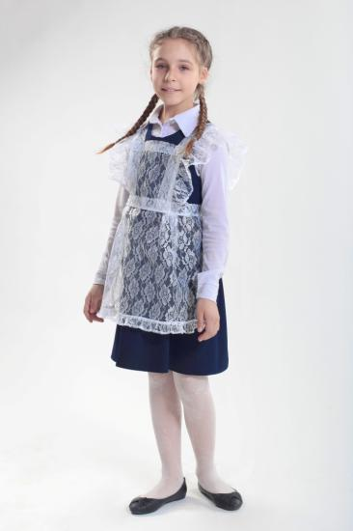
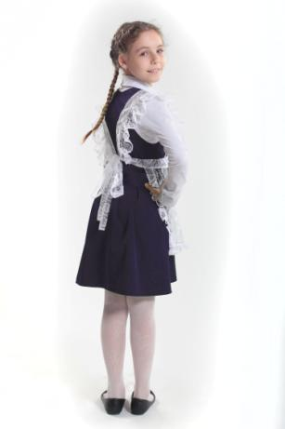
Фартук
Рекомендуемые размеры: 32-38
Рекомендуемые роста: 128-146

Slide 13
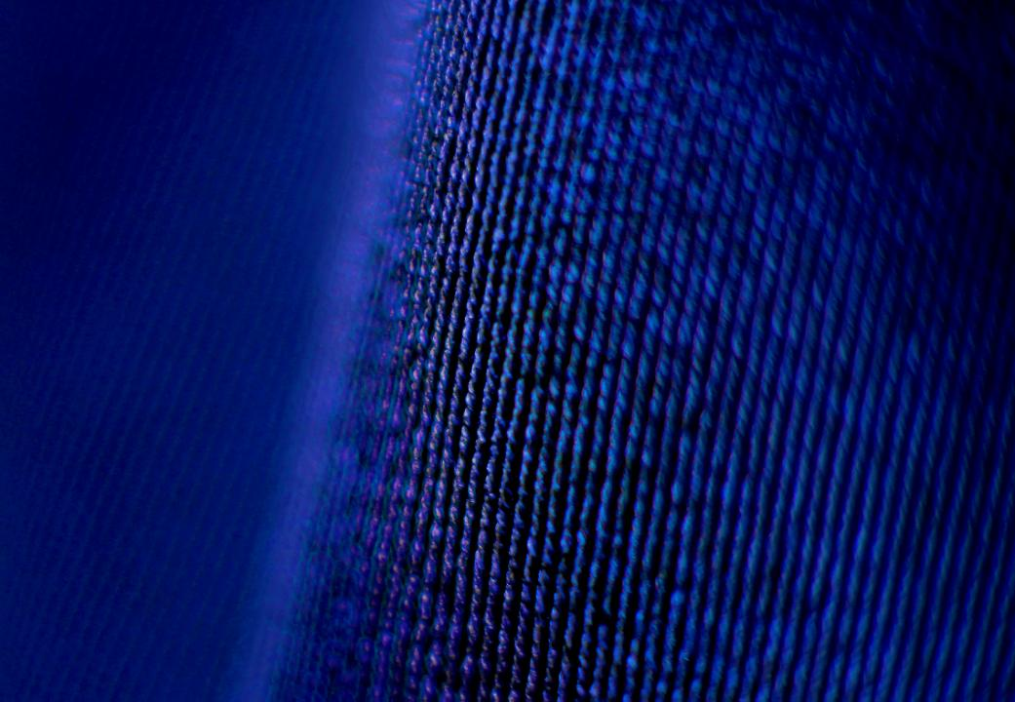
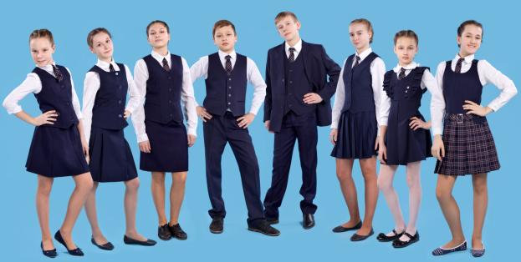
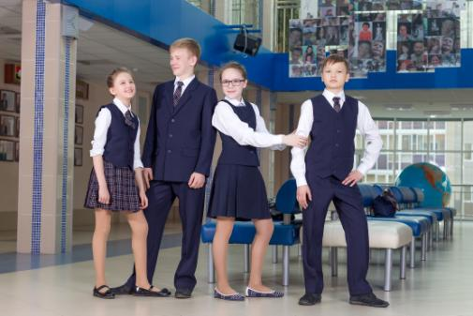
Средняя школа

Slide 14
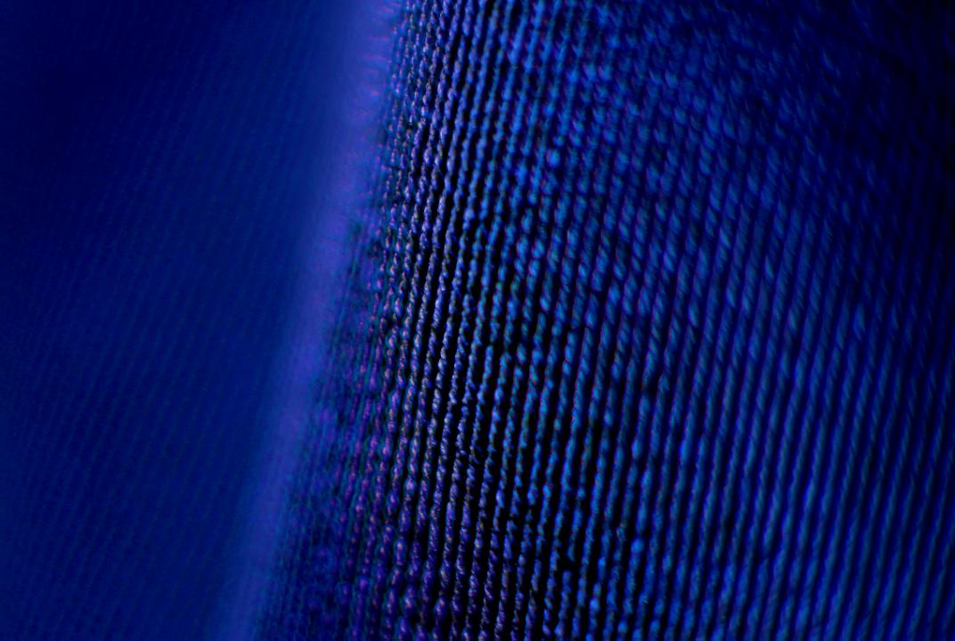
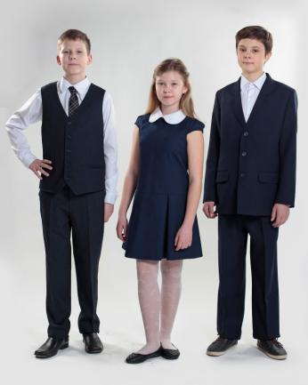

Slide 15
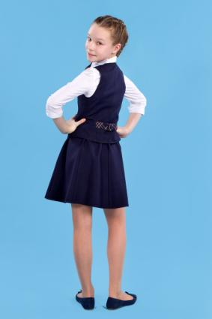
Жилет и юбка
Рекомендуемые размеры: 38-44
Рекомендуемые роста: 146-164

Slide 16
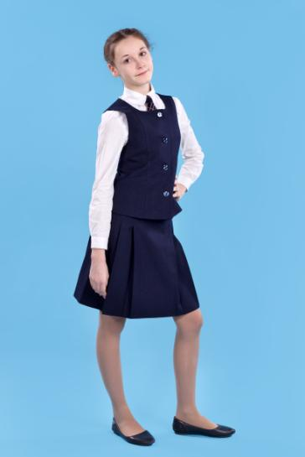
Жилет и юбка
Рекомендуемые размеры: 38-44
Рекомендуемые роста: 146-164

Slide 17
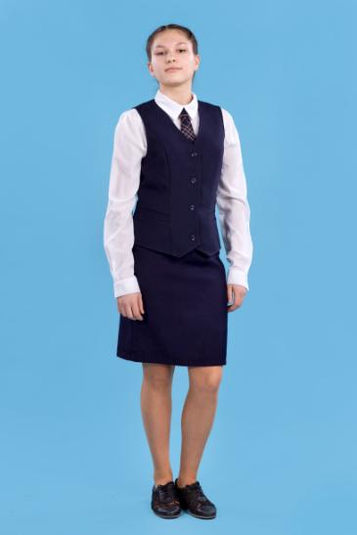
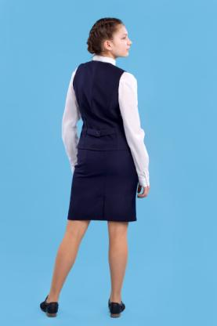
Жилет и юбка
Рекомендуемые размеры: 38-44
Рекомендуемые роста: 146-164

Slide 18
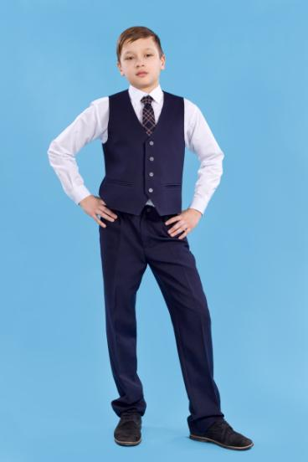
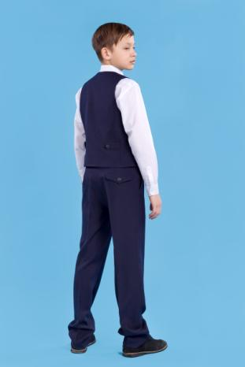
Жилет и брюки
Рекомендуемые размеры: 38-44
Рекомендуемые роста: 146 - 164

Slide 19
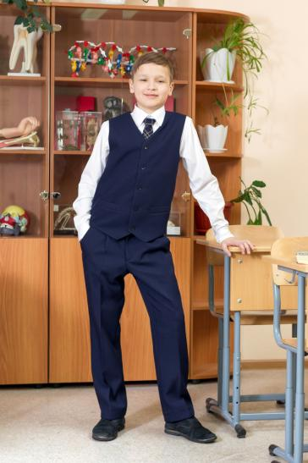
Жилет и брюки
Рекомендуемые размеры: 38-44
Рекомендуемые роста: 146 - 164

Slide 20
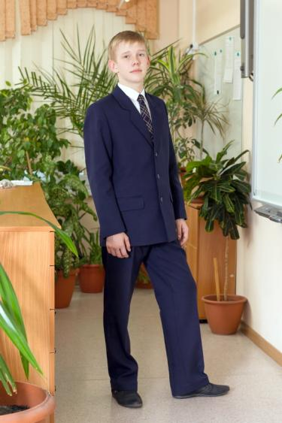
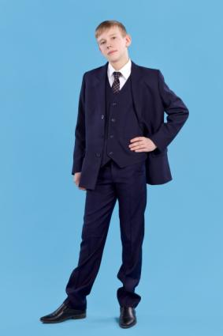
Пиджак, жилет и брюки
Рекомендуемые размеры: 38-44
Рекомендуемые роста: 146 - 164

Slide 21
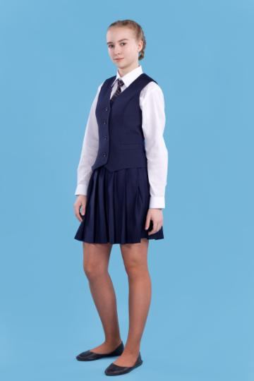
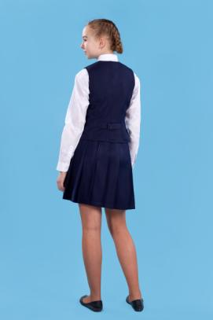
Жилет и юбка
Рекомендуемые размеры: 38-44
Рекомендуемые роста: 146-164

Slide 22
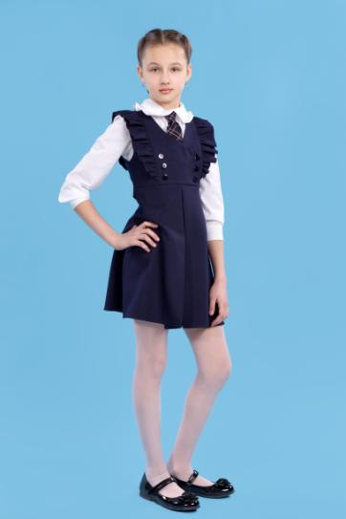
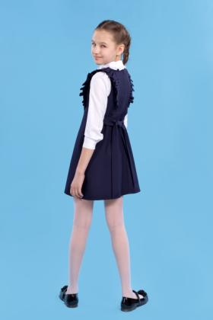
Сарафан
Рекомендуемые размеры: 38-44
Рекомендуемые роста: 146 - 164

Slide 23
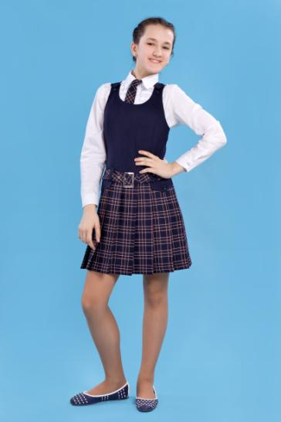
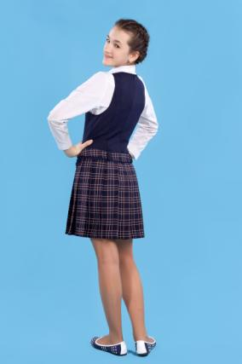
Сарафан
Рекомендуемые размеры:
38-44
Рекомендуемые роста:
146 - 164

Slide 24
Жилет и юбка
Рекомендуемые размеры:
38-44
Рекомендуемые роста:
146 - 164

Slide 25
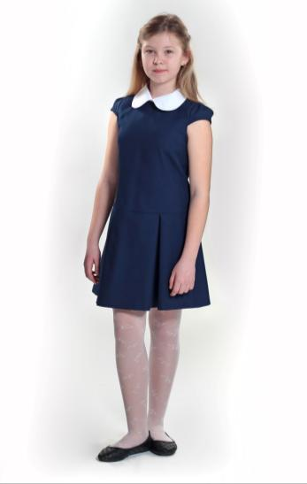
Платье с белым воротником
Рекомендуемые размеры:
38-44
Рекомендуемые роста:
146-164

Slide 26
Старшая школа

Slide 27
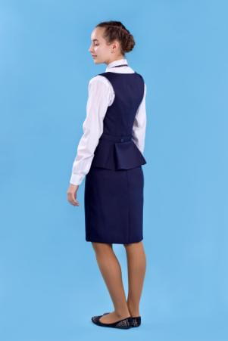
Жилет и юбка
Рекомендуемые размеры:
44-48
Рекомендуемые роста:
164-170

Slide 28
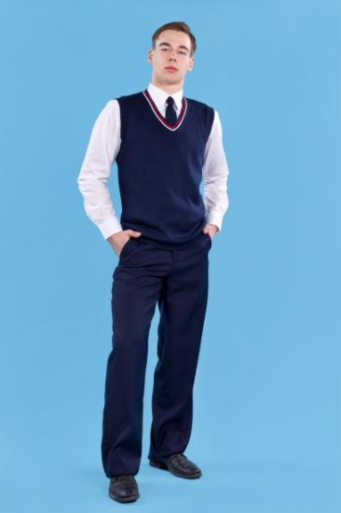
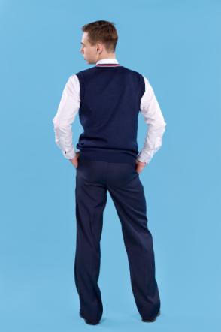
Жилет трикотажный и брюки Рекомендуемые размеры:
44-48
Рекомендуемые роста:
164 - 170

Slide 29
Жилет и брюки
Рекомендуемые размеры:
44-48
Рекомендуемые роста:
164 - 170

Slide 30
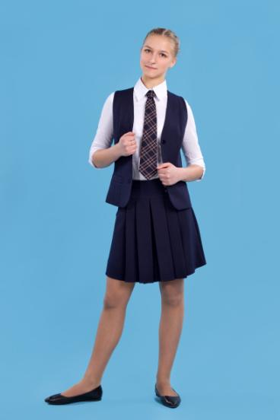
Жилет и юбка
Рекомендуемые размеры:
44-48
Рекомендуемые роста:
164 - 170

Slide 31
Жилет и юбка
Рекомендуемые размеры:
44-48
Рекомендуемые роста:
164-170

Slide 32
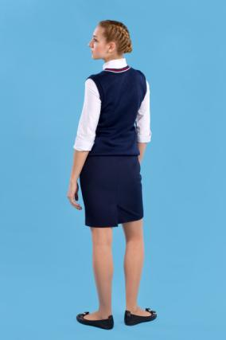
Жилет трикотажный и юбка
Рекомендуемые размеры:
44-48
Рекомендуемые роста:
164-170

Slide 33
Платье с белым воротником
Рекомендуемые размеры:
44-48
Рекомендуемые роста:
164-170

Slide 34
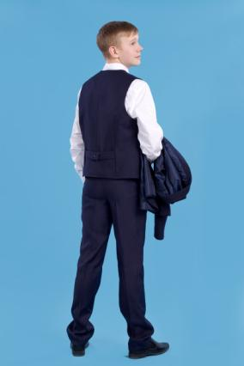
Пиджак, брюки и жилет Рекомендуемые размеры:
44-48
Рекомендуемые роста:
164 - 170

Slide 35
Платье с белым воротником
Рекомендуемые размеры:
44-48
Рекомендуемые роста:
164-170

Slide 36
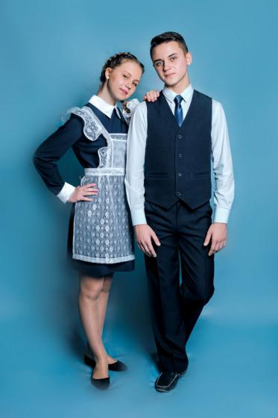
Фартук
Рекомендуемые размеры:
44- 48
Рекомендуемые роста:
164-170

Slide 37
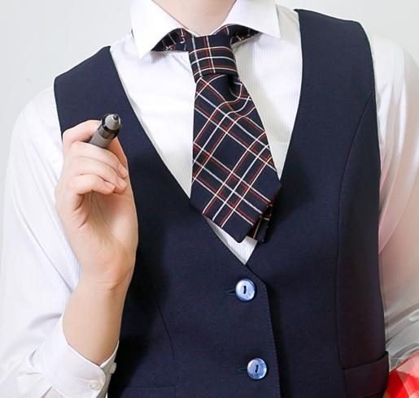
Галстук (клетка)

Slide 38
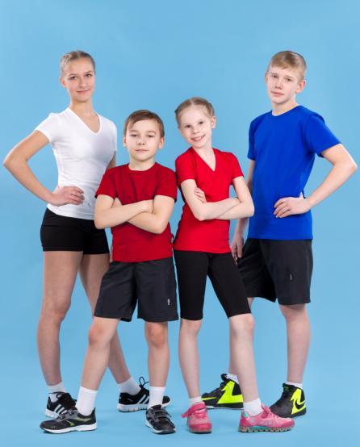
Форма для занятий физкультурой

